Slide 1
پروژه کنترل خطی
مبینا یوسفی مقدم
شماره دانشجویی: 40116453

Slide 2

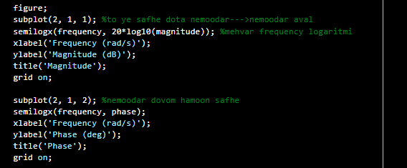

Question 1
هدف این سؤال بررسی پاسخ فرکانسی یک سیستم با استفاده از داده‌های اندازه‌گیری شده، رسم نمودار بودی و تحلیل رفتار سیستم از طریق نمودارهای بهره و فاز است.

Slide 3
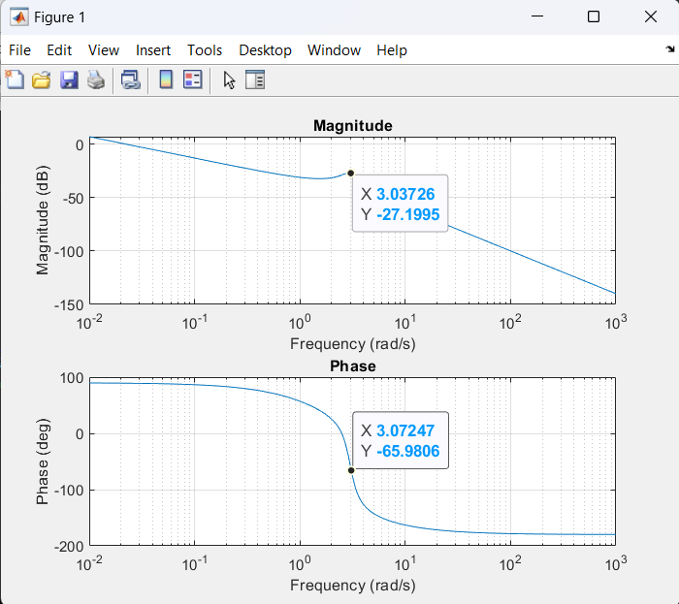
خروجی:

Slide 4
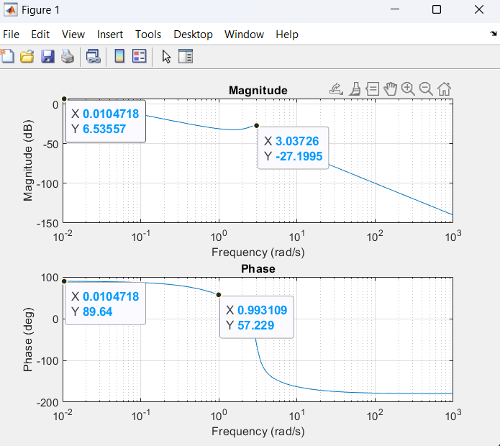
Question 2
هدف این سؤال تحلیل پاسخ فرکانسی یک سیستم، تعیین مرجع سیستم، میزان تأخیر و کمیته فاز آن با استفاده از نمودارهای بودی و روابط ریاضی مرتبط است.

Slide 5
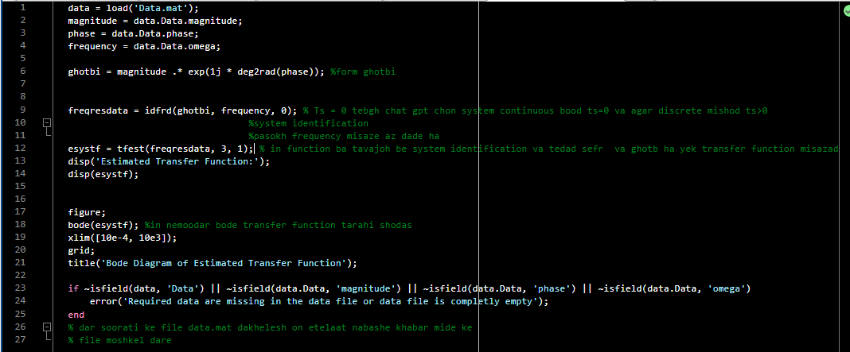
Question 3
هدف این سؤال استفاده از ابزار System Identification در متلب برای تعیین تابع تبدیل یک سیستم از داده‌های پاسخ فرکانسی و مقایسه آن با تابع تبدیل تخمین‌زده شده به کمک روش‌های دیگر است.

Slide 6
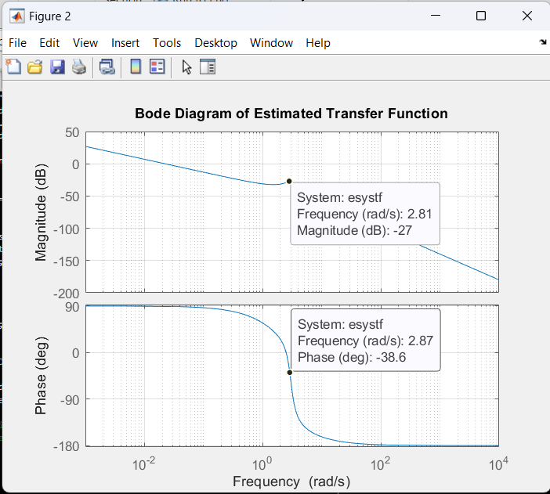

Slide 7
Question 4
هدف این سؤال بررسی پایداری سیستم با استفاده از معیارهای پایداری و تحلیل پارامترهای آن، مقایسه با نتایج قبلی و تعیین شرایط لازم برای حفظ پایداری سیستم است.

Slide 8
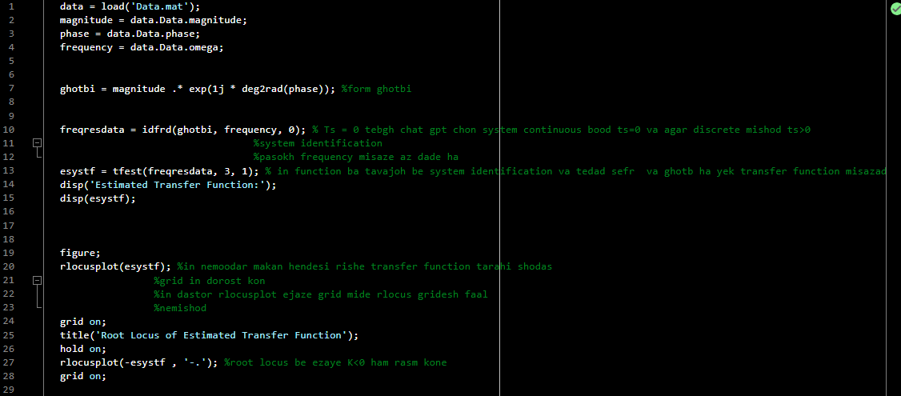
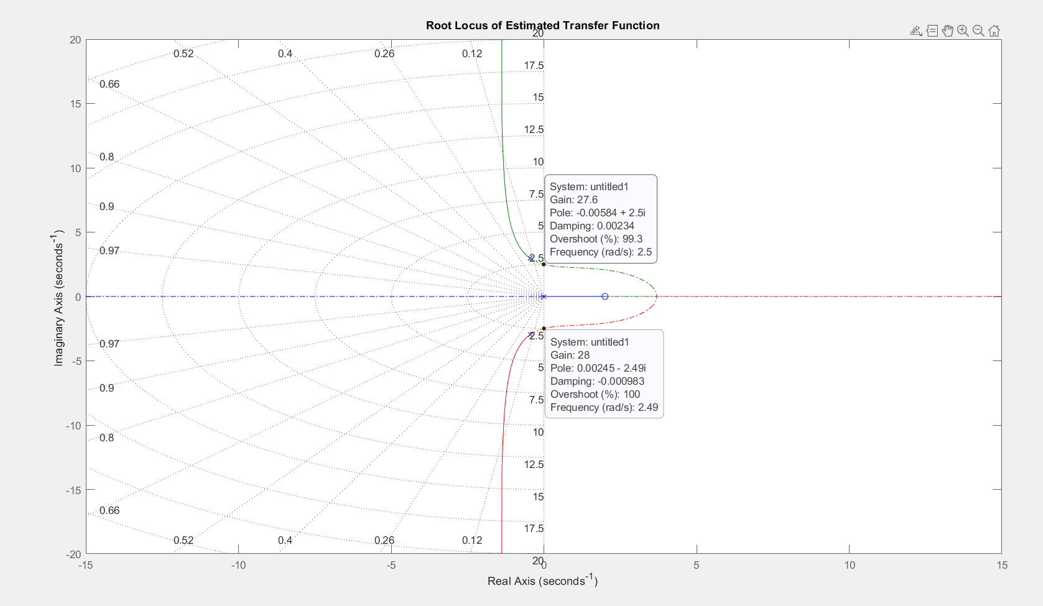
Question 5
هدف این سؤال بررسی پایداری و پاسخ سیستم با استفاده از مکان هندسی ریشه‌ها و تحلیل کنترل‌کننده‌های مختلف مانند PI و PD است تا تأثیر آن‌ها بر پایداری و عملکرد سیستم ارزیابی شود.

Slide 9
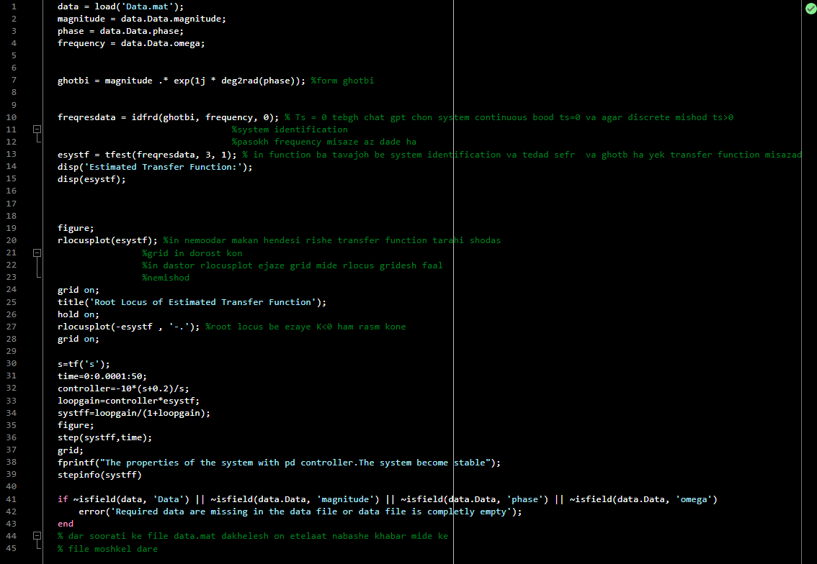

Slide 10
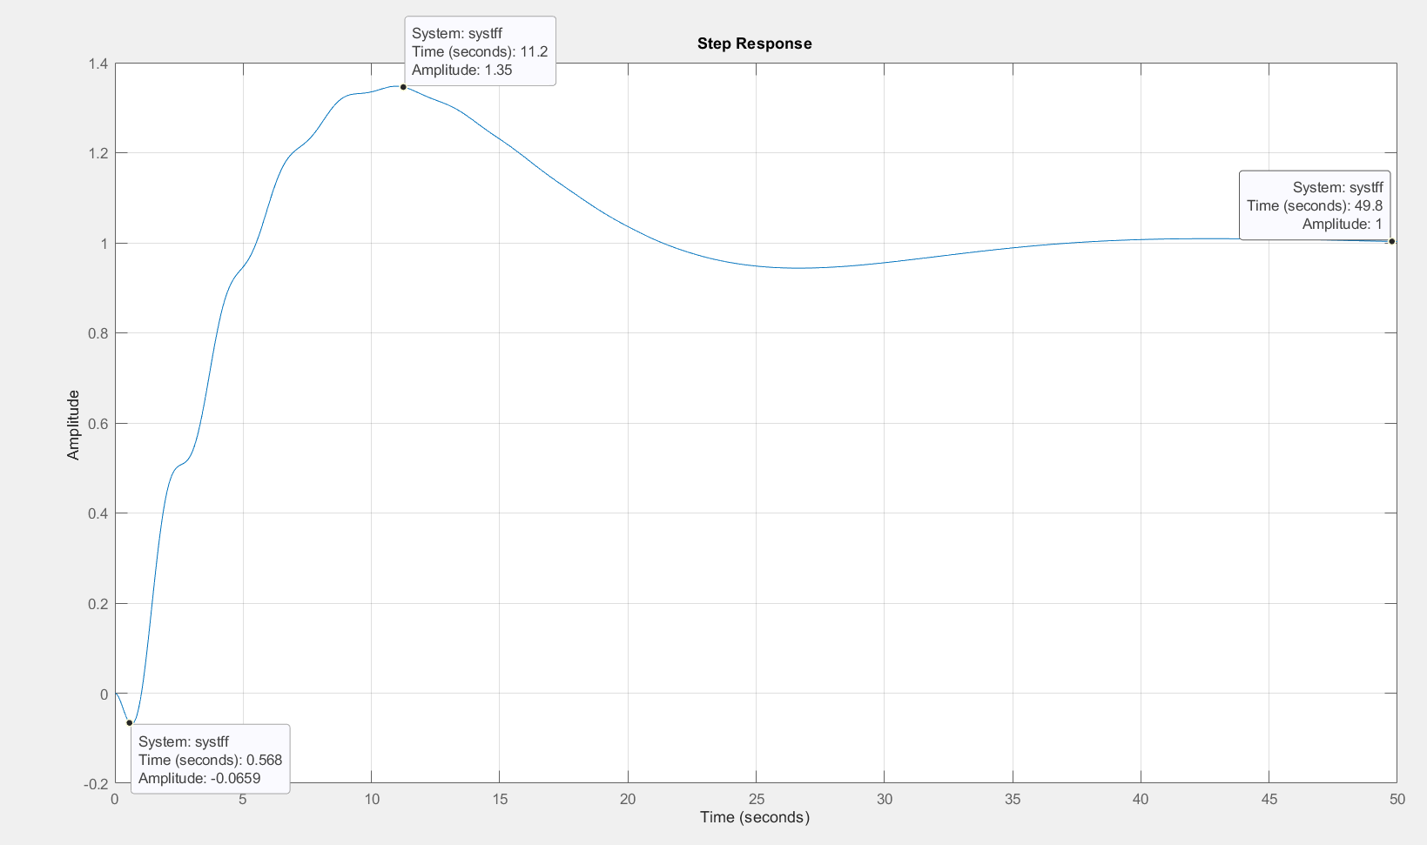

Slide 11
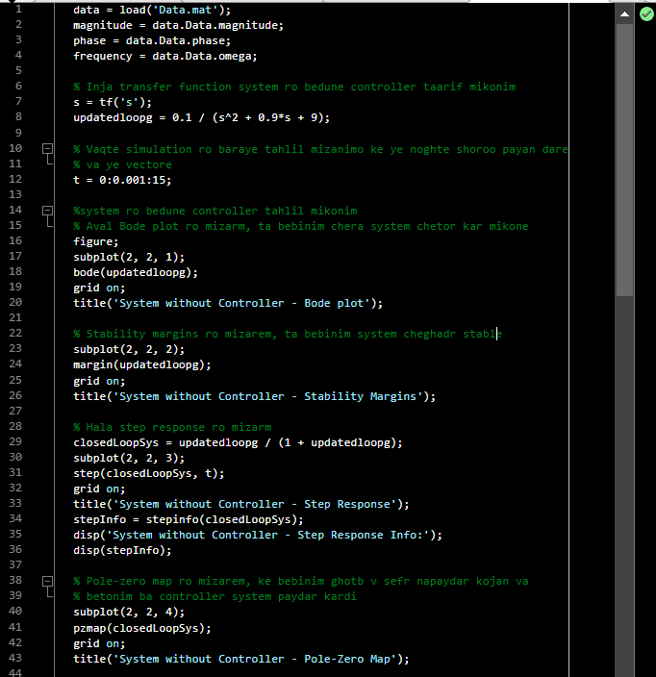
Question 6
هدف این سؤال تحلیل تأثیر کنترل‌کننده‌های PID بر پایداری و عملکرد سیستم با استفاده از ابزار Sisotool در متلب، مقایسه سیستم با و بدون کنترل‌کننده، و بررسی شاخص‌های پاسخ گذرا برای بهینه‌سازی طراحی سیستم کنترلی است.

Slide 12
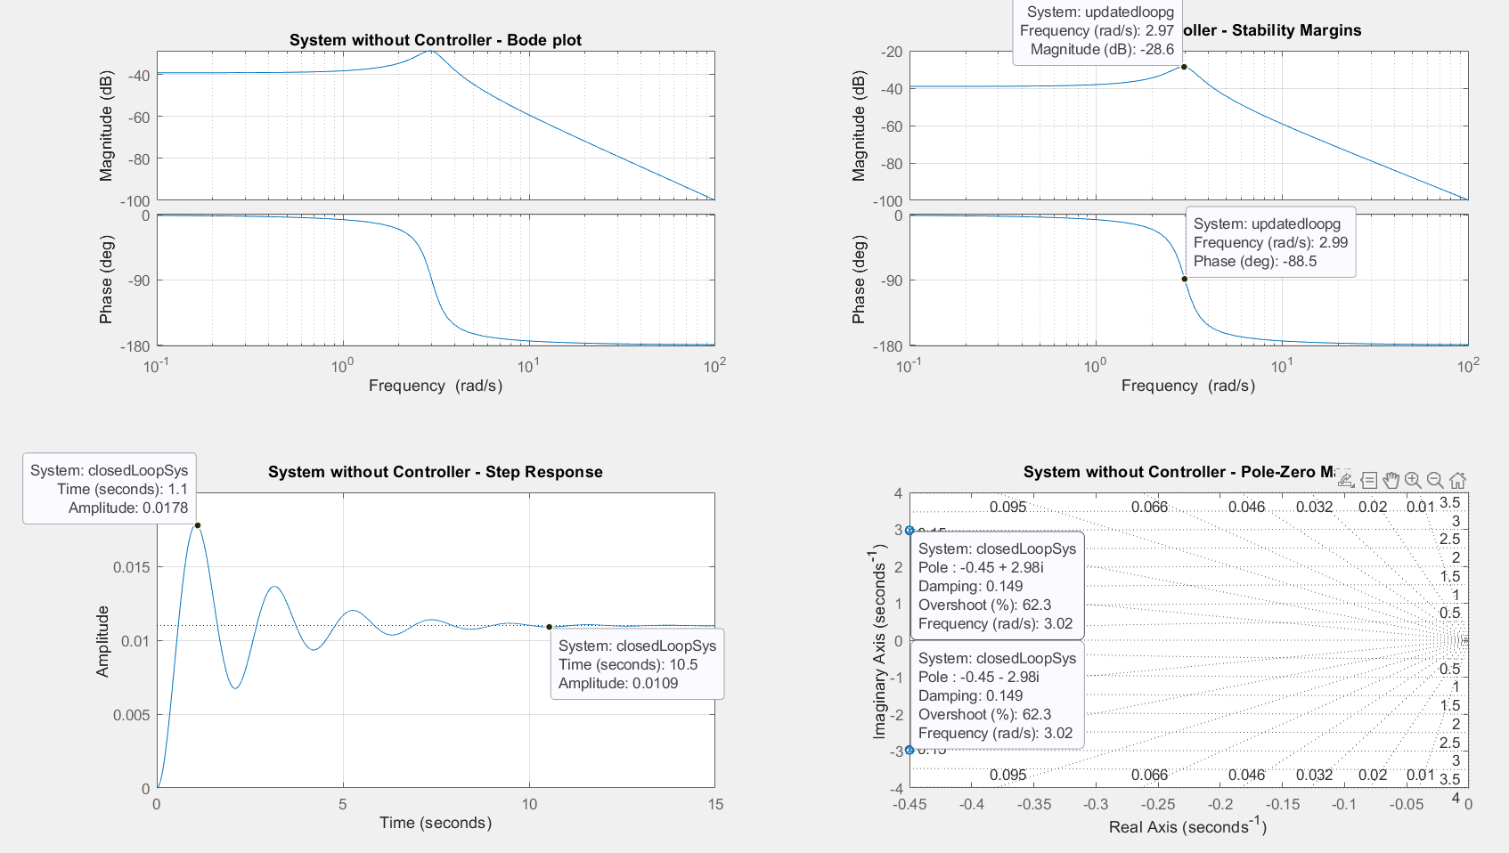

Slide 13
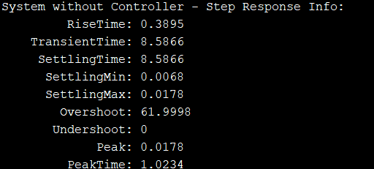
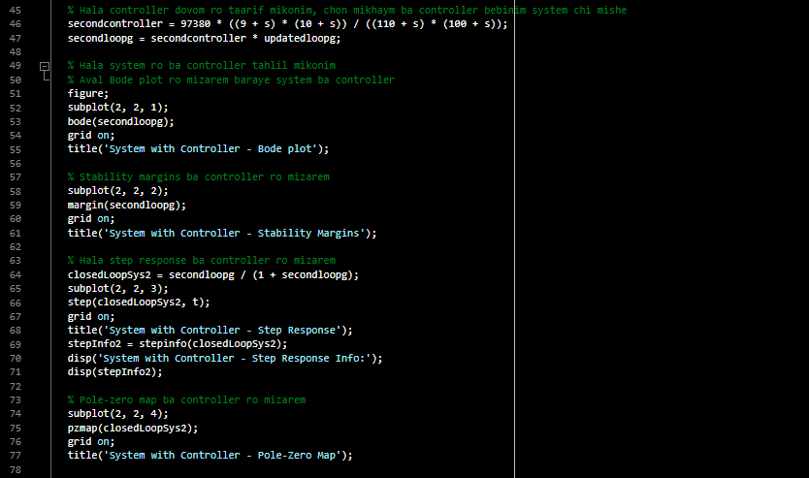

Slide 14
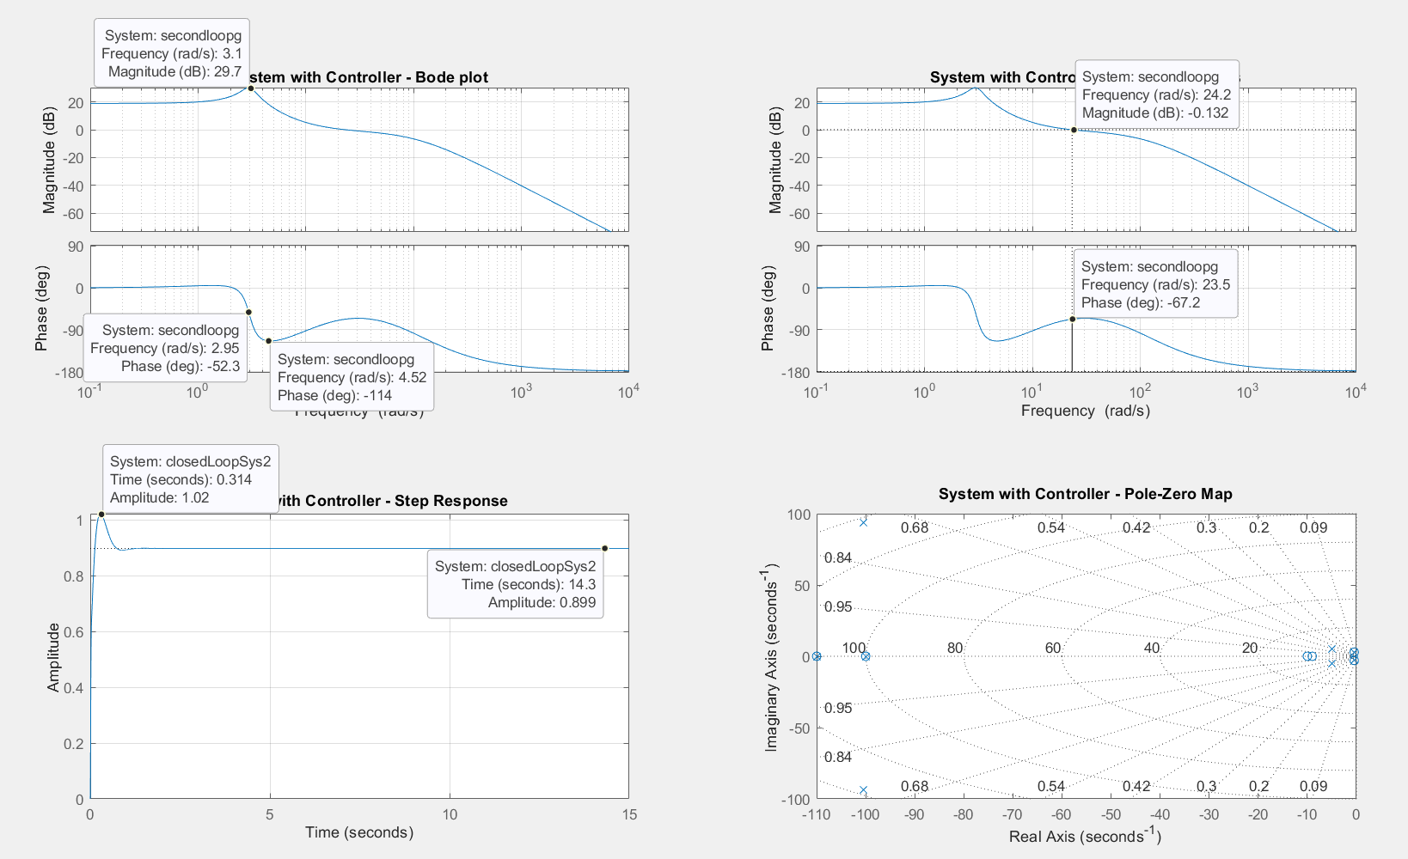

Slide 15
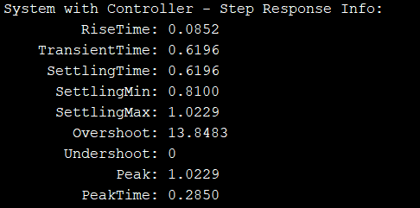
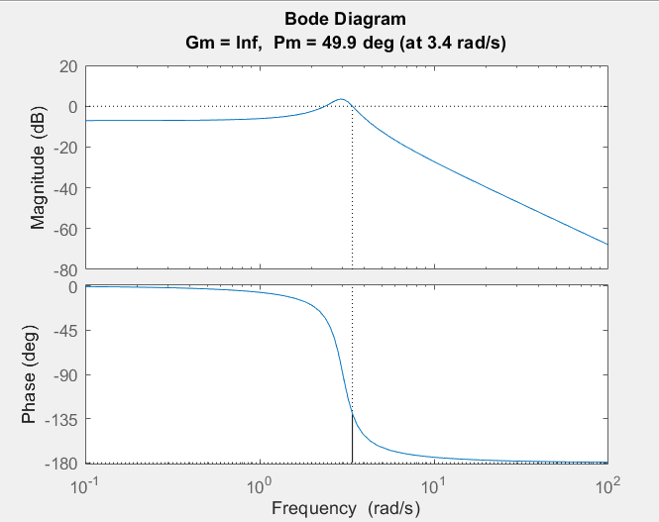

Slide 16
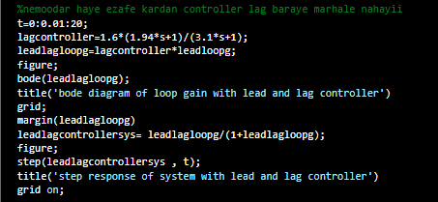
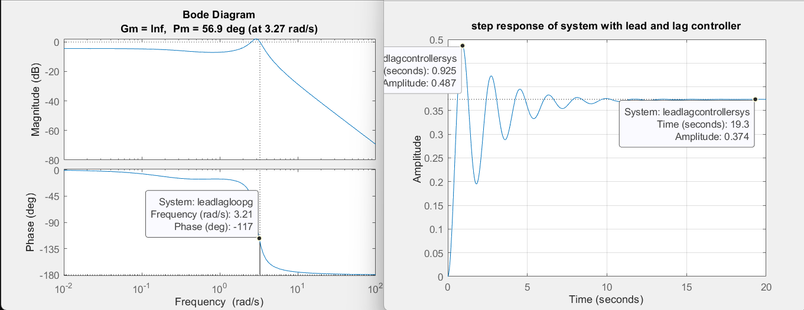

Slide 17
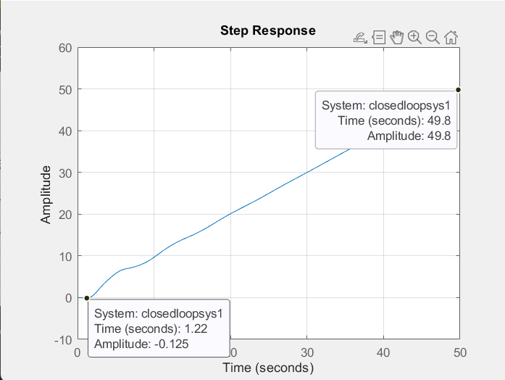
Question 7
هدف این سؤال طراحی یک کنترل‌کننده برای برآورده کردن خواسته‌های کنترلی مشخص‌شده (مانند کاهش خطای ماندگار، کمینه کردن درصد فرورفتگی، و تنظیم زمان نشست) و تحلیل رفتار سیستم تحت ورودی‌های مختلف (پله و شیب) است.

Slide 18
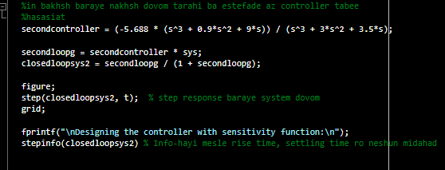

Slide 19
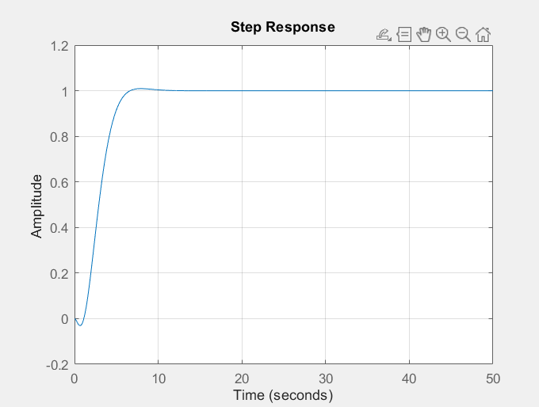

Slide 20
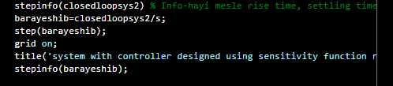

Slide 21
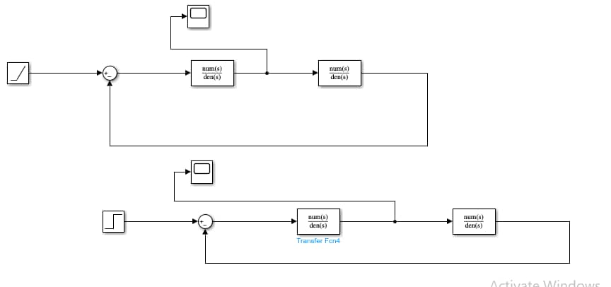

Slide 22
